Slide 1
第九章 信号处理与信号产生电路
9.1 基本线性运放电路
9.2 同相输入和反相输入放大电路的其他应用
9.3 模拟乘法器及应用
9.4 有源滤波电路
9.5 正弦波振荡电路的振荡条件
9.6 RC正弦波振荡电路
9.7 LC正弦波振荡电路
9.8 非正弦信号产生电路

Slide 2
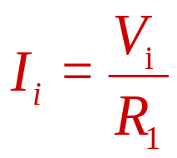
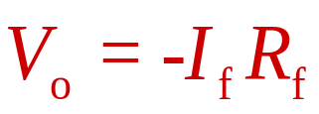

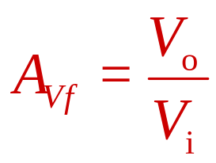
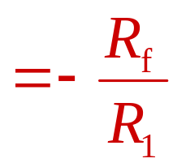
9.1 基本线性运放电路
9.1.1反相放大电路
虚地
_{Rf}
据虚断: I _{i}′ ≈0，
则I_{i} ≈ I_{f} ; 且V₊≈0
_{If}
⊕
_{R1}
据虚短， V₋ ≈ V₊ ≈0
₋
₊
_{I'i}
_{A}
_{Ii}
₊
₊
_{Vi}
₋
_{Vo}
_{R'}
₋
电压增益:

Slide 3
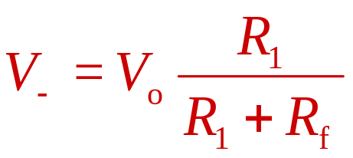

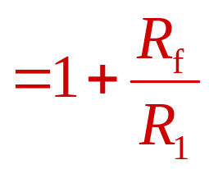
9.1.2 同相放大电路
据虚断， V₊ = V_{i}
据虚短， V₋ ≈ V₊ =V_{i}
_{R}
⊕
₊
⊕
₊
_{A}
_{Vi}
₋
₊
_{Vo}
₋
_{Rf}
₋
_{R1}
电压增益:

Slide 4
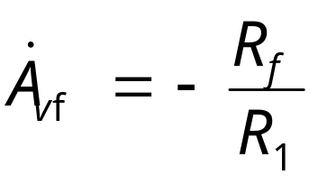
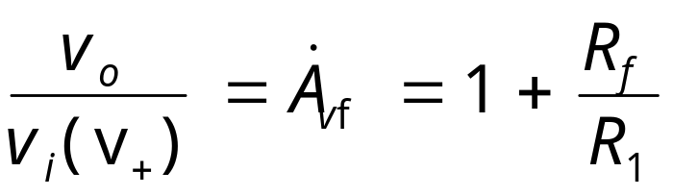


_{Rf}
⊕
_{R}
_{If}
₊
⊕
₊
_{A}
⊕
_{R1}
₊
₋
_{Vi}
₋
₊
_{I'i}
_{A}
_{Vo}
_{Ii}
₊
₊
₋
_{Vi}
_{Rf}
_{Vo}
₋
₋
_{R1}
_{R'}
₋
特例：
反号器
同号器
分析 1）“虚短”+ “虚断”；
方法：2）叠加定理

Slide 5
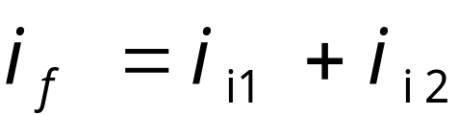
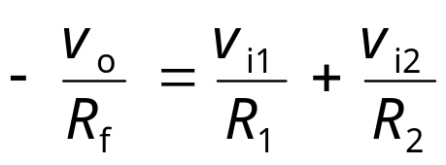
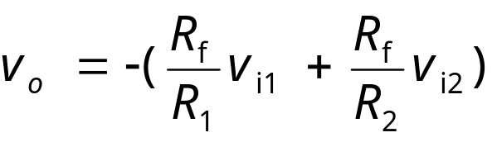
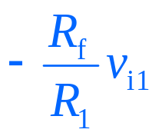
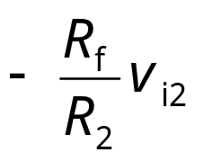
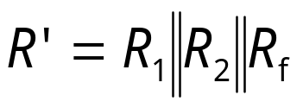
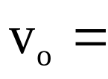
9.2 同相输入和反相输入放大电路的其他应用
9.2.1 求和电路
_{R1}
_{R1}
_{Rf}
_{R1}
_{Rf}
_{Rf}
_{R1}
i_{i1}
i_{f}
_{Rf}
v_{i1}
1、反相加法器
_{vi1}
_{vi1}
_{vi1}
_{R2}
_{R2}
_{R2}
v_{i2}
_{vi2}
₋
₋
₋
₋
i_{i2}
_{A}
v_{o}
_{A}
_{A}
_{A}
_{vo}
_{vo}
_{vo}
₊
₊
₊
₊
_{R'}
_{RL}
_{RL}
_{RL}
_{RL}
_{R'}
_{R'}
_{R'}
平衡电阻，使输入端对地的静态电阻相等，保证静态时输入级的对称性。
_{方法一：} ：“虚短”+ “虚断”
_{方法二：} ：叠加定理
调节反相加法电路的某一路信号的输入电阻，不影响输入电压和输出电压的比例关系，调节方便。

Slide 6
2、同相加法器
R
R_{f}
₋
R₁
A
v_{o}
v_{i1}
₊
v_{i2}
R_{L}
R₂
R'
推导略！

Slide 7
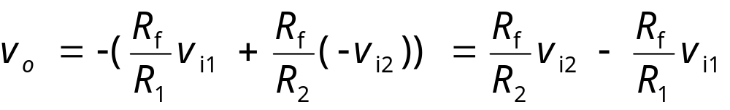
9.2.2 求差电路
1、利用加法器
v_{i2}-v_{i1} =
v_{i2}+(-v_{i1})
反号器（-1）
_{R1}
_{Rf}
v_{i1}
_{R}
_{R1}
_{Rf}
_{R}
v_{i1}
_{R2}
_{R}
v_{i2}
_{R}
v_{i}
v_{i2}
₋
_{R2}
₋
₋
_{A}
_{A}
v_{o}
₋
_{A}
v_{o}
₊
₊
₊
_{A}
v_{o}
_{RL}
₊
_{R'}
_{R/2}
_{R/2}
_{RL}
_{R'}

Slide 8

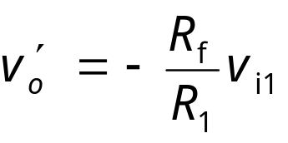
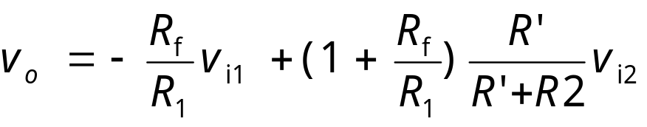
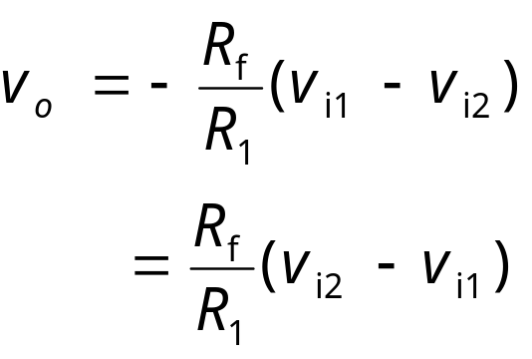
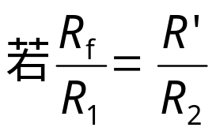
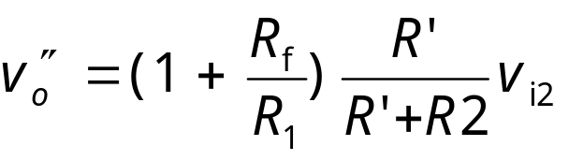
_{Rf}
_{2.差动减法电路}
_{R1}
v_{i2}
₋
_{A}
v_{o}
v_{i1}
₊
_{R2}
叠加定理
_{RL}
_{R'}
V_{i1}作用
综合：
V_{i2}作用

Slide 9
_{仪用放大器}
_{(仪表放大器、测量放大器、三运放电路）}
v₁
v₃
+
A₁
R₂
R₃
R₄
a
–
v_{o}
R₁
A₃
+
b
R₂
R₃
R₄
–
v₂
A₂
+
v₄

Slide 10


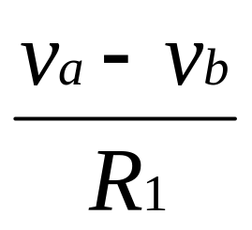
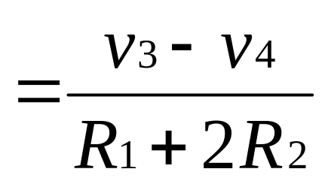
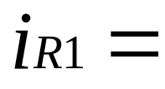
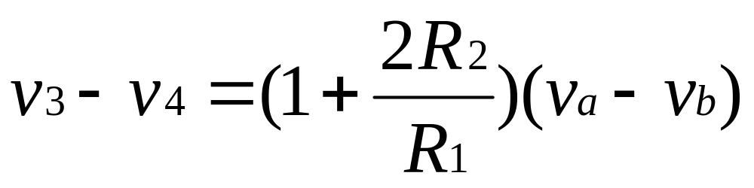
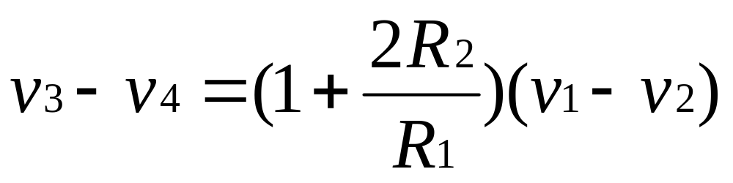
v₁
v₃
+
虚短：
A₁
R₂
a
虚断：
i_{R1}
R₁
b
R₂
–
v₂
A₂
+
v₄

Slide 11
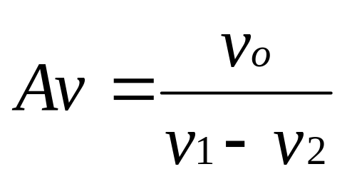
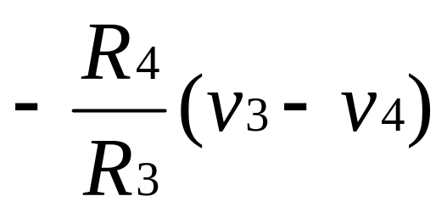

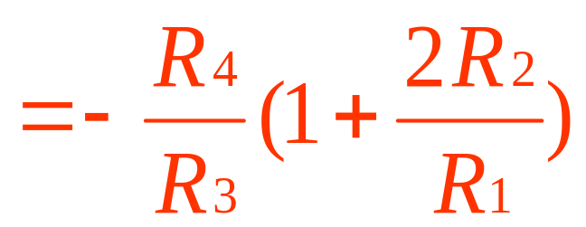
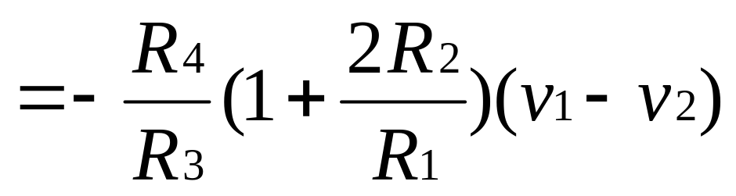
v₃
三运放电路是差动放大器，放大倍数可变。
由于输入均在同相端，此电路共模抑制比高，输入电阻高。
R₃
R₄
–
v_{o}
A₃
+
R₃
R₄
v₄

Slide 12
例：由数据放大器组成的温度测量电路。
Vcc=+5V
₊
_{A1}
₋
R₁
R₂
R
R
R
₊
v_{o}
v_{i}
_{A3}
R_{W}
₋
₊
R
R₁
R₂
R
R_{t}
_{A2}
₋
R_{t} ：热敏电阻
集成化:仪表放大器

Slide 13
比例运算电路与加减运算电路小结
1. 它们都引入电压负反馈，因此输出电阻都比较小 。
2. 关于输入电阻：反相输入的输入电阻小，同相输入的输入电阻高。
3. 同相输入的共模电压高，反相输入的共模电压小。

Slide 14
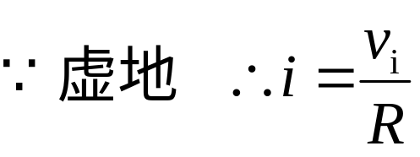
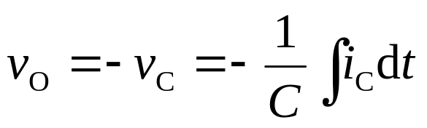
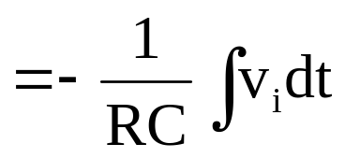
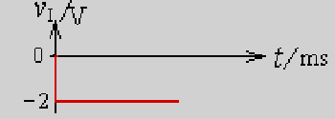
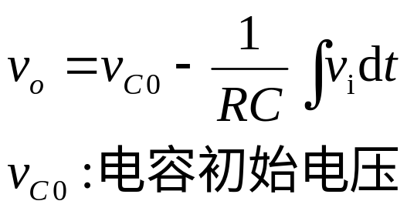
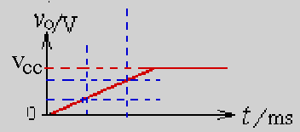
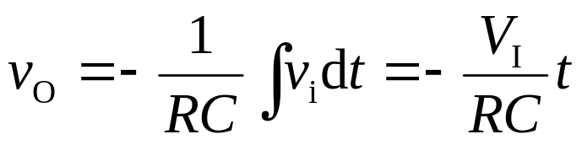
_{9.2.3 积分电路和微分电路}
i_{C}
C
1.积分电路
₊
₋
v_{c}
_{R}
v_{i}
₋
A
v_{o}
i
₊
例：V_{i}是阶跃直流电压V_{I}时

Slide 15
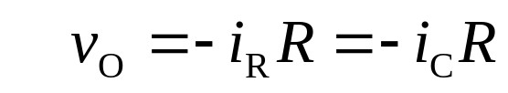
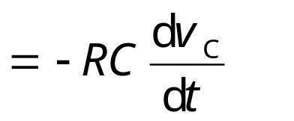
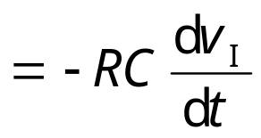
2.微分电路
i_{R}
R
i_{C}
_{C}
v_{i}
₋
₊
₋
A
v_{o}
v_{c}
₊

Slide 16
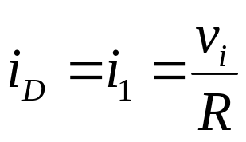
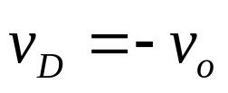
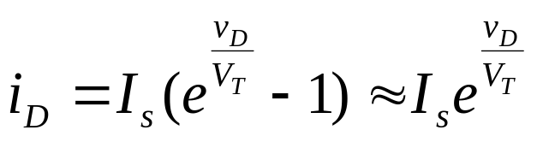
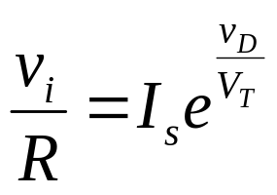
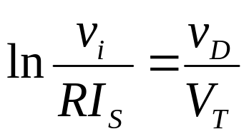
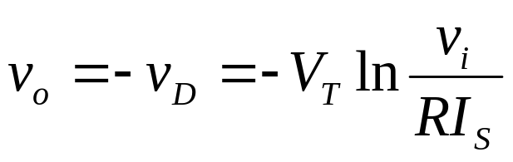
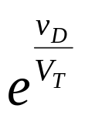
3.对数和反对数电路
D
1、对数电路
R
i_{D}
v_{i}
工作原理
i₁
v_{o}
设v_{i}>0，D导通，则有
R_{P}
∵
∴
缺点：
（1）因V_{T}和I_{S}是温度的函数，故运算精度受温度的影响。
（2）小信号时 与1相差不多，因而误差大。
（3）大电流时，伏安特性与PN结方程差别大，故上式只在小电流时成立。

Slide 17
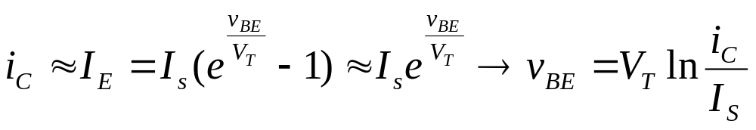

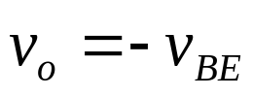
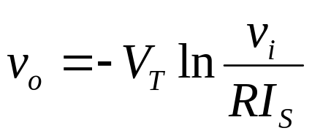

D
1、对数电路
R
i_{D}
u_{i}
改进措施：
i₁
u_{o}
（1）以三极管代替二极管，以获得较大的工作范围。
R_{P}
时
而
i_{C}
R
注意：v_{I}必须大于零，电路的输出电压小于0.7伏
v_{i}
i₁
v_{o}
R_{P}

Slide 18



1、对数电路
改进措施：
（2）利用参数相同的对管抵消温度对I_{S}的影响
R
v_{i}
R₁
R_{f}
A₁
i
R₂=R₁
A₃
v_{o}
R_{P}
R_{P}=R_{f}
R
v_{R}
A₂
T₁与T₂，A₁与A₂是对称的，在u_{i}＞0时
i
R_{P}
在理想对称的条件下，可以消除因I_{S}受温度的影响产生的误差。

Slide 19
1、对数电路
改进措施：
（3）利用热敏电阻补偿温度的U_{T}的影响
R
v_{i}
R₁
R_{f}
A₁
i
R₂=R₁
A₃
v_{o}
R_{P}
R_{P}=R_{f}
R
V_{R}
i
A₂
R_{P}
将R₁和R₂或R_{f}与R_{P}改为热敏电阻，只要参数合适，原则上可以消除因V_{T}受温度影响而产生的误差。

Slide 20


R
2、指数运算电路
D
i_{f}
v_{i}
i₁
v_{o}
R_{P}
R
i_{C}
i_{f}
v_{i}
v_{o}
R_{P}
此电路也存在温度影响的问题。

Slide 21

具有温度补偿的对数运算器

Slide 22

乘法器和除法器
(a)乘法器；(b)除法器

Slide 23


综合运算电路
对数
运算器
lnv_{i1}
同相
运算器
v_{i1}
mlnv_{i1}
对数
运算器
lnv_{i2}
反相
运算器
v_{i2}
-nlnv_{i2}
对数
运算器
加减法运算器
反对数运算器
lnv_{i3}
v_{o}
v_{i3}

Slide 24
9.3 模拟乘法器及应用
功能: 乘、除、开方、乘方等;
应用: 模拟运算、通信(如调幅)、测控系统、
电气测量和医疗仪器等许多领域。

Slide 25

概 述
功能：实现两个模拟量相乘
符号：
v_{X}
v_{X}
K_{xy}
v_{o}
K
v_{o}
v_{Y}
v_{Y}
其中K为比例因子，
量纲:V⁻¹

Slide 26


9.3.1 基本原理
1. 对数反对数型
实 现 框 图

Slide 27
9.3.2 乘法器应用
1.乘积和乘方运算电路
2.除法运算电路
3.开平方运算电路
4.开立方运算电路

Slide 28
1.乘法运算电路
(1) 相乘运算
v_{X}
K
v_{o}
v_{Y}
模拟相乘器
(2) 平方和立方运算
v_{I}
v_{I}
K
K
v_{o}=Kv_{I}²
K
v_{o}=K²v_{I}³
平方运算电路
立方运算电路

Slide 29







2.除法运算电路
工作（负反馈）条件？
据虚断
v₂
v_{o1}
K
R₂
R₁
i₂
v₁
-
i₁
A
v_{o}
+
如果令K= R₂ / R₁则

Slide 30

3.开平方运算电路
负反馈条件？
v₁为负值！
v_{o1}
K
R₂
R₁
i₂
v₁
-
i₁
A
v_{o}
+
1
R
v
=
2
(
−
v
)
O
K
R
1
1

Slide 31




4.开立方运算电路
v_{o2}
K
K
v₀₂
R₂
R₁
v_{x}
-
A
v_{o}
+

Slide 32
9.4 有源滤波电路
一、基本概念及初步定义
基本概念
分类
二、一阶有源滤波电路
低通滤波
高通滤波
带通滤波
带阻滤波
三、 二阶有源滤波电路
低通滤波
高通滤波
带通滤波
带阻滤波

Slide 33










9.4.1基本概念及初步定义
1. 基本概念
滤波器：是一种能使有用频率信号通过而同时抑制或衰减无
用频率信号得电子装置。
有源滤波器：由有源器件构成的滤波器。
滤波电路传递函数定义
滤波电路
时，有
其中
—— 模，幅频响应
—— 相位角，相频响应
时延响应为

Slide 34
2. 分类——按幅频特性分
A_{v}
低通（LPF）用于工作信号为低频（或直流），并且需要削弱高次谐波或频率较高的干扰和噪声等场合——整流后滤波。
通
阻
ω
A_{v}
高通（HPF）用于信号处于高频，并且需要削弱低频的场合——阻容放大器的耦合。
阻
通
ω
A_{v}
带通（BPF）用于突出有用频段的信号，削弱其它频段的信号或干扰和噪声——载波通信。
阻
通
阻
ω
A_{v}
带阻（BEF）用于抑制干扰。
通
阻
通
ω
全通（APF）

Slide 35
3、无源滤波电路和有源滤波电路
无源滤波电路：由无源元件R、L、C组成的滤波电路。
有源滤波电路：由晶体管和R、C网络组成的滤波电路。
v_{i}
v_{i}
L
R_{L}
v_{o}
R
C
R_{L}
v_{o}
C
4、由集成运放（工作在线性区）和RC网络组成的有源滤波电路的优点：
（1）体积小，重量轻，不需要加磁屏蔽。
（2）电路中的集成运放可以加串联负反馈，使R_{i}高，R_{o}低。
（3）除起有源滤波作用外，还可以放大，而且放大倍数容易调节。

Slide 36



二、低通滤波器
1、一阶RC有源滤波电路
R
v_{i}
C
v_{o}
最简单的滤波电路
其中
当
缺点：带负载的能力差，例如 R=27k，R_{L}=3k，对于直流而言，v_{o}只有v_{i}的十分之一，而当RL断开时，v_{o}=v_{i}，
为了提高带负载的能力，可以减小R，提高C，但这不现实，此时可以加电压跟随器，以提高带负载的能力。

Slide 37





9.4.2 一阶有源滤波电路
1、一阶RC有源滤波电路
传递函数
其中
特征角频率
_{Rf}
_{R1}
_{Rf}
v_{P}
₋
₋
_{R}
A
_{R}
v_{P}
A
₊
₊
₊
₊
₊
v_{o}
_{RL}
₊
v_{o}
_{RL}
v_{I}
_{C}
v_{I}
_{C}
₋
₋
₋
₋
_{(a) 具有电压跟随器的低通滤波电路}
_{(b) 带同相比例放大电路的低通滤波电路}
故，幅频相应为

Slide 38




2. 高通滤波电路
C₂
₋
₋
₋
C
A₂
v_{o}
v_{I}
R₁
v_{I}
A
v_{o}
A₁
₊
₊
₊
3. 带通滤波电路
C₁
R
R₂
可由低通和高通串联得到
低通特征角频率
高通特征角频率
必须满足

Slide 39



4. 带阻滤波电路
₋
R₁
R
R
可由低通和高通并联得到
₊
C₁
R
v_{I}
₋
必须满足
v_{o}
₊
C₂
₋
₊
R₂
一阶有源滤波电路通带外衰减速率慢（-20dB/十倍频程），与理想情况相差较远。一般用在对滤波要求不高的场合。

Slide 40







9.4.3 二阶有源滤波电路
1. 压控电压源低通滤波电路
C
v_{P}
v_{I}
R
A
R
压控电压源电路（VCVS）
v_{A}
₊
v_{o}
C
₋
R_{f}
对于滤波电路，有
R₁
同相比例放大电路
得滤波电路传递函数
（二阶）

Slide 41




1. 压控电压源低通滤波电路
令
称为通带增益
称为特征角频率
称为等效品质因数
则
注意：
滤波电路才能稳定工作
用 代入，可得传递函数的频率响应：

Slide 42


1. 压控电压源低通滤波电路
归一化的幅频响应
相频响应

Slide 43

1. 压控电压源低通滤波电路
归一化的幅频响应波特图

Slide 44



2. 压控电压源高通滤波电路
C
v_{P}
将低通电路中的电容和电阻对换，便成为高通电路。
R
v_{I}
R
v_{A}
₊
v_{o}
C
₋
传递函数
R_{f}
R₁
同相比例放大电路
滤波电路才能稳
定工作
归一化的幅频响应

Slide 45


3. 压控电压源带通滤波电路
可由低通和高通串联得到
R₂=R
C₁=C
v_{I}
₊
R
C
v_{o}
R₃
=2R
₋
R_{f}
R₁

Slide 46




3. 压控电压源带通滤波电路
R₂=R
C₁=C
v_{I}
₊
传递函数
R
v_{o}
C
R₃
=2R
₋
R_{f}
令
R₁
得

Slide 47
4. 双T带阻滤波电路
双T选频网络
_{R}
_{R}
_{Z1}
₊
₊
₊
₊
_{C}
_{C}
_{R/2}
_{R/2}
v_{f}
v_{i}
_{Z2}
_{Z3}
v_{f}
v_{i}
_{2C}
_{2C}
_{R/2}
_{2C}
₋
₋
₋
₋
_{(a) 电路}
_{(b) 等效电路}

Slide 48


4. 双T带阻滤波电路
频率响应
_{R}
_{R}
₊
₊
_{C}
_{C}
v_{f}
v_{i}
_{R/2}
_{2C}
₋
₋

Slide 49
4. 双T带阻滤波电路
双T带阻滤波电路
R/2
v_{I}
v_{p}
C
C
₊
R
R
v_{o}
₋
R_{b}
2C
_{Rb= (AVF - 1)Ra}
R_{a}

Slide 50





9.5 正弦波振荡电路的振荡条件
×
+
基本放大
电路A_{o}
–
反馈电路
F
改成正反馈
只有正反馈电路才能产生自激振荡。

Slide 51


×
+
基本放大
电路A_{o}
+
反馈电路
F
如果：
则去掉
仍有信号输出。
基本放大
电路A_{o}
反馈信号代替了放大
电路的输入信号。
反馈电路
F

Slide 52


自激振荡条件的推导
×
+
基本放大
电路A_{o}
+
反馈电路
F

Slide 53
基本放大
电路A_{o}
反馈电路
F

=


=

X
X
,
X
F
X
i’
f
f
o

=

=

FA_{o}=1
X
A
X’
FA
X
o
o
i
o
o
自激振荡的条件

Slide 54




如果：
(1) 正反馈足够强,输入信号为 0 时仍有信号输出，这就是产生了自激振荡。
(2) 要获得非正弦自激振荡,反馈回路中必须有RC积分电路。例如：方波发生器、三角波发生器、锯齿波发生器等。
(3) 要获得正弦自激振荡,反馈回路中必须有选频电路。所以将放大倍数和反馈系数写成：

Slide 55





自激振荡的条件：
因为：
所以，自激振荡条件也可以写成：
（1）振幅条件：
（2）相位条件：
n是整数
相位条件意味着振荡电路必须是正反馈；
振幅条件可以通过调整放大电路的放大倍数达到。

Slide 56
问题1：如何启振？
V_{o} 是振荡器的电压输出幅度，B是要求输出的幅度。起振时V_{o}=0，达到稳定振荡时V_{o}=B。
放大电路中存在噪声即瞬态扰动，这些扰动可分解为各种频率的分量，其中也包括有f_{o}分量。
选频网络：把f_{o}分量选出，把其他频率的分量衰减掉。这时，只要：
|AF|>1，且ϕ_{A}+ ϕ_{B} =2nπ，即可起振。

Slide 57
问题2：如何稳幅？
起振后，输出将逐渐增大，若不采取稳幅，这时若|AF|仍大于1，则输出将会饱和失真。
达到需要的幅值后，将参数调整为AF=1，即可稳幅。
起振并能稳定振荡的条件：
V
<
B
时，
AF
>
1
o
V
=
B
时，
AF
=
1
o
V
>
B
时，
AF
<
1
o
具体方法将在后面具体电路中介绍。

Slide 58


RC网络的频率响应
RC串并联网络的电路如图所示。RC串联臂的阻抗用Z₁表示，RC并联臂的阻抗用Z₂表示。其频率响应如下:
C₁
Z₁
+
R₁
v_{o}
+
v_{f}
-
Z₂
R₂
C₂
-
RC串并联网络

Slide 59




Z
R
/(
1
+
j
ω
R
C
)
=
2
=
2
2
2
Z
+
Z
R
+
(
1
/
j
ω
C
)
+
[
R
/(
1
+
j
ω
R
C
)]
1
2
1
1
2
2
2
R
C₁
=
2
[
R
+
(
1
/
j
ω
C
)
](
1
+
j
ω
R
C
)
+
R
Z₁
+
1
1
2
2
2
R
R₁
v_{o}
=
2
R
+
(
1
/
j
ω
C
)
+
j
ω
R
R
C
+
R
C
/
C
+
R
+
1
1
1
2
2
2
2
1
2
v_{f}
-
1
Z₂
R₂
C₂
=
-
R
C
1
(
1
+
1
+
2
)
+
j(
ω
R
C
−
)
R
C
1
2
ω
R
C
2
1
2
1
谐振频率为: f₀=
当R₁ = R₂，C₁ = C₂时，谐振角频率和谐振频率分别为:

Slide 60




幅频特性:
相频特性:
当 f=f₀ 时的反馈系数 ,且与频率f₀的大小无关。此时的相角 ϕ_{F}=0°。即改变频率不会影响反馈系数和相角，在调节谐振频率的过程中，不会停振，也不会使输出幅度改变。

Slide 61

RC串并联网络的频率特性曲线

Slide 62
9.6 RC正弦波振荡电路
1、选频电路
用RC 电路构成选频网络的振荡电路即所谓的 RC振荡电路，可选用的 RC 选频网络有多种，这里只介绍文氏桥选频电路。
R₁
C₁

V
i

C₂
V
o
R₂

Slide 63

R₁
C₁

V
i

C₂
V
o
R₂
V

1
o
=
V

R
C
1
i
(
1
+
1
+
2
)
+
j
(
ω
R
C
−
)
R
C
1
2
ω
R
C
2
1
2
1
时，相移为0。

Slide 64






如果：R₁=R₂=R，C₁=C₂=C，则：

V
1
传递函数：
=
V
o

f
f
o
V
+
−
i
3
j
(
o
)
V
f
f
i
o
f
V
1
幅频特性：
=
o
f_{o}
V
f
f
i
3
2
+
(
−
o
)
2
f
f
+90°
o
f
相频特性：
–90°

Slide 65






2、用运放组成的RC振荡器
因为：
R₂
所以，要满足相位条件，只有在 f_{o} 处
R
-
v_{o}
C
+
R
C
R₁

Slide 66
能自行启动的电路（1）
半导体
热敏电阻
R_{T}
t °
起振时，R_{T}略大于2R₁，使|AF|>1，以便起振；
R
-
v_{o}
C
+
起振后，v_{o}逐渐增大则R_{T}逐渐减小，使得输出v_{o}为某值时，|AF|=1，从而稳幅。
R
C
R₁
v_{o}
t
R_{t}
A

Slide 67
能自行启动的电路（2）
D₁
R₂₂为一小电阻，使(R₂₁+R₂₂)略大于2R₁，|AF|>1，以便起振；
R₂₁
R₂₂
D₂
R
-
v_{o}
C
+
随着v_{o}的增加，R₂₂逐渐被短接，A自动下降到使|AF|=1，使得输出v_{o}稳定在某值。
C
R₁

Slide 68

通过调整R或/和C来调整频率。
输出频率的调整：
R₂
K：双联波段开关，切换R，用于粗调振荡频率。
R_{F}
R₁
R₃
K
R
-
v_{o}
C
R₂
+
C：双联可调电容，改变C，用于细调振荡频率。
R₁
R₃
C
R
K

Slide 69

电子琴的振荡电路电路：
R₂₈
R₂₇
R_{F2}
D₁
R₂₆
R_{F1}
R₂₅
R₁
D₁
R₂₄
C
-
R₂₃
v_{o}
R₂₂
+
R₂₁
C
R

Slide 70
三、用分立元件组成的RC振荡器
+V_{CC}
R_{F}
R
R₁
R_{C1}
R₂
R_{C2}
C
+
+
C₁
–
C₃
+
+
T₁
C₂
T₂
+
–
R
C
+
v_{be}↓
R_{E1}
R₃
R_{E2}
C_{E}
RC网络正反馈，R_{F}、R_{E1}组成负反馈，调整到合适的参数则可产生振荡。负反馈使电路工作稳定。

Slide 71




RC移相式振荡器
1、电路组成
R_{b1} R R R
+V_{CC}
C C C
2、RC移相网络的特性
R_{b2} R_{e} C_{e}
C
v_{i}
R
v_{o}
实际电路
原理图
C C C
R_{b}
R R R
v_{f}=v_{i}
v_{i}
v_{o}
相位图（电容两端的电压落后电流90º）
交流通道

Slide 72
9.7 LC正弦波振荡电路
LC 振荡电路的选频电路由电感和电容构成，可以产生高频振荡。由于高频运放价格较高，所以一般用分离元件组成放大电路。本节只对 LC振荡电路做一简单介绍，重点掌握相位条件的判别。
首先介绍一下 LC 选频网络。

Slide 73







L
V

C
i
R
谐振时回路电流比总电流大的多，外界对谐振回路的影响可以忽略！

Slide 74
+V_{CC}
例1：
C₂
–
C₁
+
+
⊕
–
+
C
正反馈
频率由LC谐振网络决定。

Slide 75
例2：
+V_{CC}
设v_{B} ↑
v_{be} ↑
v_{C} ↓
C₂
C₁
v_{L2} ↓
v_{L1} ↓
C
v_{L1}
v_{C}
L₁
v_{D} ↑
v_{B} ↑
正反馈
v_{L2}
L₂
频率由C 、 L₁ 、 L₂谐振网络决定。
D

Slide 76
例3：
+V_{CC}
设v_{B} ↑
v_{C} ↓
v_{C1} ↓
v_{C1}减小时， v_{C2}如何变化？
A
C
设L 、 C₁ 、 C₂ 组成的谐振网络中的电流为i ，则
i
B
+
i
C₁
–
dv
dv
L
i
=
C
C
1
=
−
C
C
2
1
dt
2
dt
v_{L}
C₂
–
v_{C1} ↓
v_{C2} ↑
v_{B} ↑
+
正反馈
频率由 L 、 C₁ 、 C₂ 组成的谐振网络决定。

Slide 77
例4：
+V_{CC}
设v_{B} ↑
v_{be} ↑
v_{C} ↓
+
–
C₁
A
C₂
v_{E} ↓
v_{A} ↓
v_{C1} ↑
C
B
v_{be} ↑
E
正反馈
频率由 L 、 C₁ 、 C₂ 组成的谐振网络决定。

Slide 78

9.8.1 电压比较器
9.8 非正弦波发生电路
功能：
将一个模拟电压信号与一个门限电压相比较，输出一定的高低电平。
特性：
非线性开关特性（高低电平）
门限电压V_{T}:使输出电压发生跳变时的输入电压
(阈值电压)

Slide 79




1.单门限比较器
v_{i}
-
R_{o}
v_{REF}
v_{o}
+
v_{o}'
(1)电路
±V_{Z}
(2)传输特性曲线
分析方法：
对于开环或正反馈运放：
“+”端电位高，正饱和
“−”端电位高，负饱和
反相输入单门限比较器
v₋
-
v₊
v_{o}
+

Slide 80

(3)特例——过零比较器
电路图和传输特性曲线如图所示。
v_{s}
-
v_{REF}
=0
v_{o}
+
(b)
(a)电路图
(b)传输特性曲线

Slide 81

LM139/339系列集成电压比较器
(a) 外引脚图； (b) 基本比较器电路

Slide 82

简单比较器存在问题
(a)输出波形边缘不陡峭 (b)受干扰情况

Slide 83

为了解决以上两个问题，在比较器中引入正反馈，构成 “迟滞比较器”。这种比较器具有很强的抗干扰能力，而且，由于正反馈加速了状态转换，从而改善了输出波形的边缘。

Slide 84










2. 双门限（滞回、迟滞）比较器
_{在输出反转瞬间V+=V-}
R
v_{I}
-
已知
A
则，两门限：
+
+
v_{o}
v_{REF}
R₂
R₁
上限
阈值
-
V_{T}
下限
阈值
回差电压
传输特性：

Slide 85





3. 窗口比较器
₋
A₁
(1)电路
₊
(2)传输特性
₋
A₂
₊
设R₁ =R₂，则两门限：

Slide 86

双向过压检测电路

Slide 87

比较器的应用
主要用于：对输入波形进行整形，即
将不规则的输入波形整形为方波输出
(a) 正弦波变换为矩形波 (b) 有干扰正弦波变换为方波
用比较器实现波形变换

Slide 88
9.8.2 方波产生电路（弛张振荡器、多谐信号发生器）
v_{c}
–
+
R
C
-
+
v_{o}
R₁
R₂
RC电路：起反馈和延迟作用，获得一定的频率。
迟滞比较器：起开关作用，实现高低电平的转换。

Slide 89
1.电路结构
v_{c}
–
+
R
迟滞比较器输出经积分电路再输入到此比较器的反相输入端。
C
-
+
v_{o}
R₁
R₂
上下门限电压：
R
R
V
=
1
V
V
=
−
1
V
H
R
+
R
om
L
R
+
R
om
1
2
1
2

Slide 90
v_{c}
v_{c}
–
+
R
V_{+H}
C
-
t
+
v_{o}
0
R₁
v_{o}
V_{OM}
R₂
t
0
2.工作原理
-V_{OM}
1. 设 v_{o} = + V_{OM}
则：v₊=V_{H}
此时，输出给C 充电!
在 v_{c} < V_{H} 时，
v₋ < v₊ ,
v_{o} 保持 + V_{OM} 不变；
一旦 v_{c} > V_{H} , 就有 v₋ > v₊ ,
v_{o} 立即由＋V_{OM} 变成－V_{OM}

Slide 91
2. 当v_{o} = -V_{OM} 时，
v₊=V_{L}
v_{c}
此时，C 经输出端放电。
–
+
R
v_{c}
C
-
V_{H}
+
v_{o}
t
R₁
V_{L}
R₂
v_{c}降到V_{L}时，v_{o}上翻。
当v_{o} 重新回到＋V_{OM} 以后，电路又进入另一个
周期性的变化。

Slide 92
v_{c}
v_{c}
–
+
R
V_{H}
C
-
t
0
+
v_{o}
V_{L}
R₁
v_{o}
R₂
V_{OM}
输出波形：
t
0
- V_{OM}
T

Slide 93


v_{c}
3.周期与频率的计算
V_{H}
R
t
V
=
−
=
1
V
V
H
L
R
+
R
OM
0
1
2
V_{L}
v_{c}上升阶段表示式:
t
T₁
T₂
=
+
−
−
v
(
t
)
V
(
V
V
)
e
RC
c
OM
L
OM
−
T
2
V
=
+
−
V
(
V
V
)
e
RC
H
OM
L
OM
v_{c}下降阶段表示式:
−
t
v
(
t
)
=
−
+
+
V
(
V
V
)
e
RC
c
OM
H
OM
T
f=1/T
=
−
+
+
−
1
V
V
(
V
V
)
e
RC
L
OM
H
OM

Slide 94
矩形波发生器电路的改进：
v_{c}
–
+
R
v_{c}
C
–
+
R
-
+
v_{o}
C
-
R₁
v_{o}
+
R₁
±V_{Z}
R₂
R₂

Slide 95
C充电时，充电电流经电位器的上半部、二极管D1；
C放电时，放电电流经二极管D2、电位器的下半部。
改变C的充、放电时间常数
D₁
a
v_{c}
R_{W}
b
D₂
c
-
+
C
-
v_{o}
+
R₁
R₂
占空比可调的矩形波电路

Slide 96
三角波发生器
v_{c}
+
R
C
C
-
R
v_{o}
-
+
R₁
+
R₂
R₂
方波发生器
反向积分电路
电路一：方波发生器 → 矩形波→积分电路→三角波

Slide 97
v_{c}
+
R
C
C
-
v_{o1}
R
v_{o}
-
+
R₁
+
R₂
R₂
v_{o1}
v_{o}
V_{om}
1
t
v
=
−
v
dt
∫
o
RC
o
1
0
-V_{om}
三角波的周期由方波发生器确定，其幅值也由周期T和参数R、C决定。

Slide 98
锯齿波发生电路
R
+
–
C
R₃
-
-
+
+
v_{o}
R₄
v
=
−
R₁
R₂
v
o
c
v_{c}
改变三角波发生器中积分电路的充放电时间常数，使放电的时间常数为0，即把三角波发生器转换成了锯齿波发生器。
t
v_{o}
t

Slide 99

R
+
–
C
R₃
-
-
+
+
v_{o}
R₄
R₁
R₂

Slide 100

双运放方波–三角波振荡器

Slide 101

石英晶体振荡电路
1、对于振荡器的振荡频率，要求具有较高的稳定性。
2、影响振荡频率不稳定的因素
温度的变化、电源电压的波动、元件参数的变化等
3、由于LC回路的Q值不能做得很高，所以LC振荡器的频率不可能达到很高。

Slide 102
一、石英晶体的物理特性极其等效电路
石英晶体是SiO₂的一种结晶体，具有各向异性的物理特性。
在石英晶体上按一定方位切下的薄片——晶片。
金属极板
敷银层
晶片
1、基本特性
（1）石英振荡器在电路中之所以能够代替LC谐振回路是具有压电效应。
石英振荡器中，正负压电效应同时存在、互为因果。当晶体上有外加电场时，晶片发生形变，形变又引起电荷和电场的产生，由于晶体的机械限制，最后达到稳定的平衡状态。

Slide 103
一、石英晶体的物理特性极其等效电路
金属极板
敷银层
晶片
1、基本特性
（2）若在晶片上外加交变电压，由于压电效应，从外电路来看，相当于有交流通过晶片。

Slide 104


二、石英晶体振荡器
+Vcc
C₂
1、并联型晶体振荡器
C₁
晶体工作在谐振频率f_{P}和f_{S}之间，石英晶体呈电感性，作为振荡器回路的一个电感与电路的其他元件组成三点式振荡器。
C
C₀
L
R_{C}
C₁
R
C₂
其中
C₁
C
由于C<<C₀+C'，因此，在回路中起决定作用的是C，由于C很稳定，所以振荡频率的稳定度很高。
C₀
L
C₂
R

Slide 105





振荡平衡条件
振荡条件为：
包括振幅平衡条件： ，
相位平衡条件：ϕ AF = ϕA+ϕ F= ±2nπ
C₁
C₁
R₃
Z₁
+
Z₁
-
R₁
v_{o}
R₁
A
+
+
+
+
v_{o}
Z₂
R₂
v_{f}
-
Z₂
R₂
v_{f}
-
C₂
C₂
tº
R₄
-
-
振荡频率为 时 ，幅频值最大为1/3，相位ϕF=0°
为满足振荡的幅度条件 | AF |=1，所以Af≥3。加入R3、R4支路，构成串联电压负反馈。

Slide 106



Slide 107


